Slide 1


Pendidikan Pancasila
DI ERA DIGITAL
Prof. Dr. Eko Handoyo, M. Si.
Ketua AP3KnI Jawa Tengah
Disampaikan dalam Sarasehan selenggaraan UNS bekerjasama dengan AP3KnI
Jumat, 29 Desember 2023

Slide 2
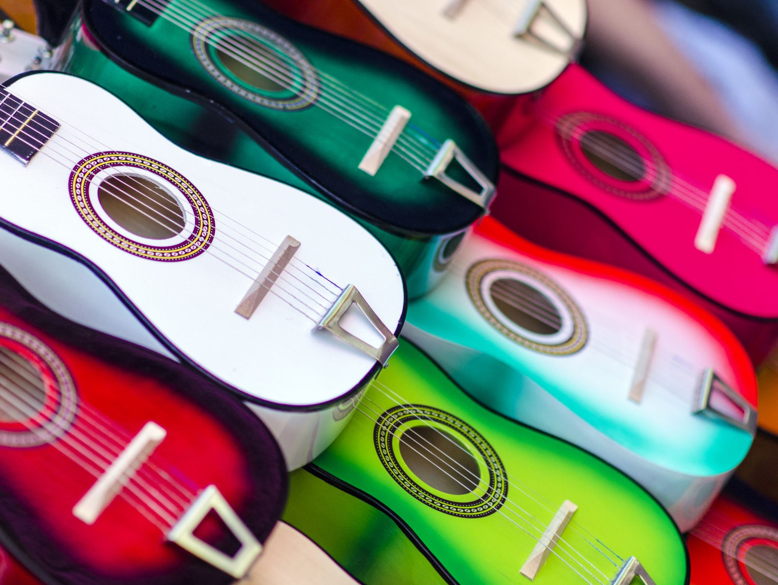
Outline Paparan
Pendahuluan
Karakteristik Digital
Pendidikan Pancasila di Era Digital
Penutup

Slide 3

Pendahuluan

Slide 4
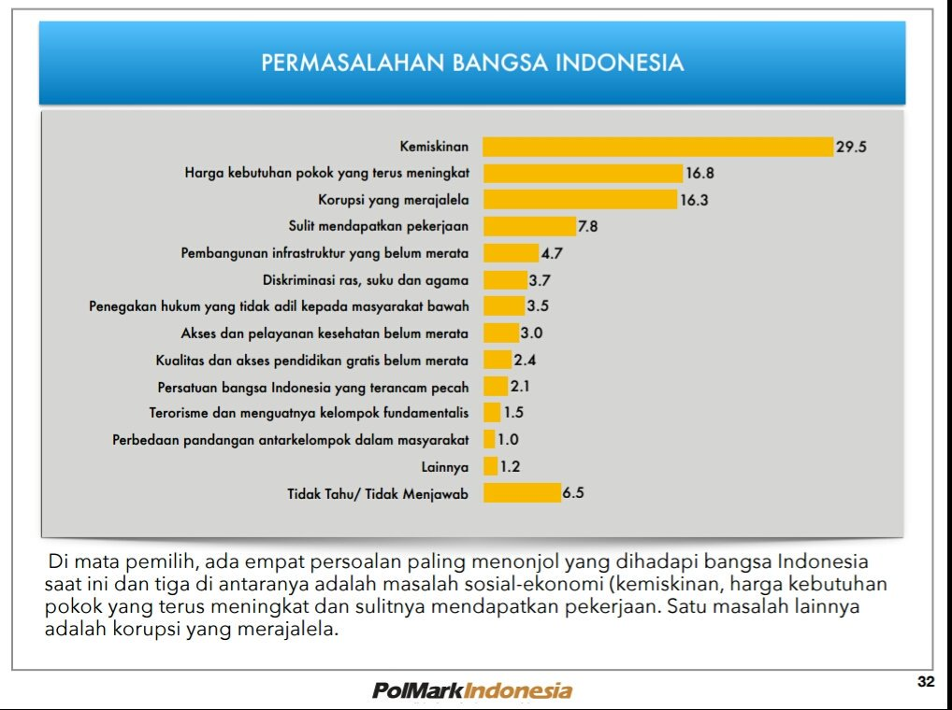


Slide 5
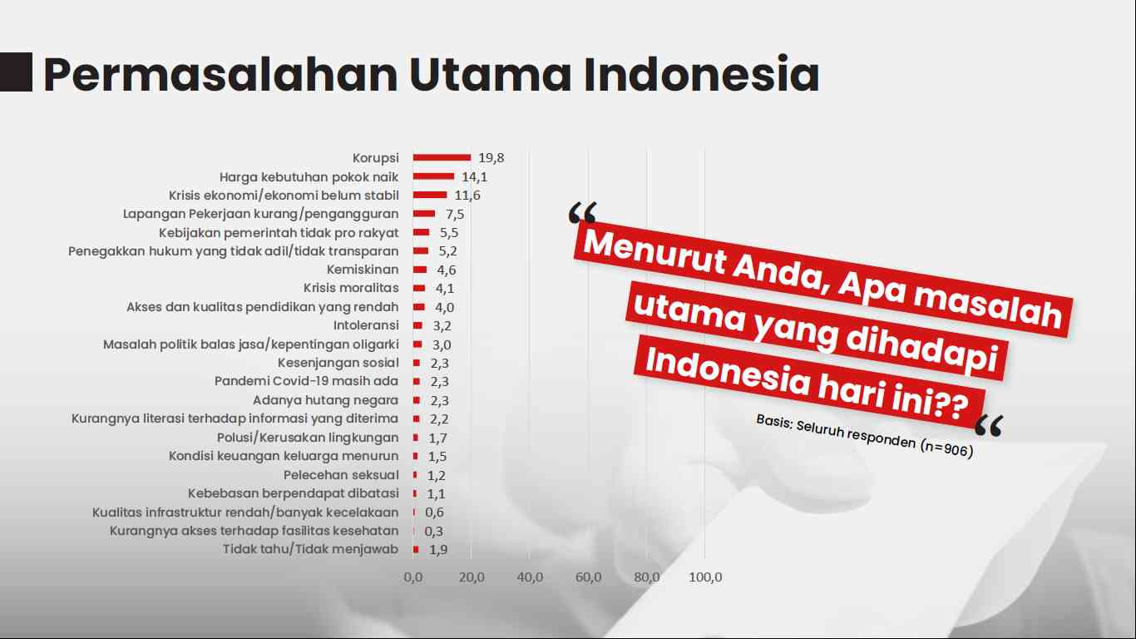

Slide 6
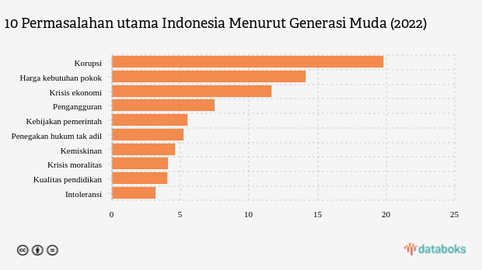

Slide 7
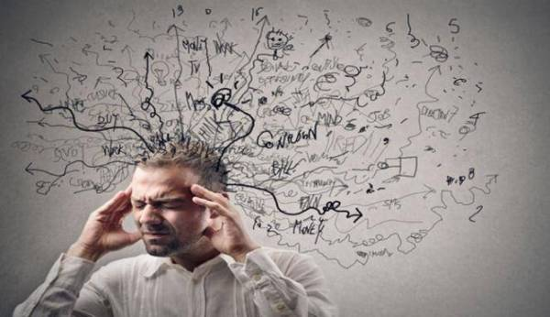
Permasalahan tersebut muncul, salah sebabnya adalah kurangnya komitmen kita dalam melaksanakan Pancasila secara benar

Slide 8


Slide 9
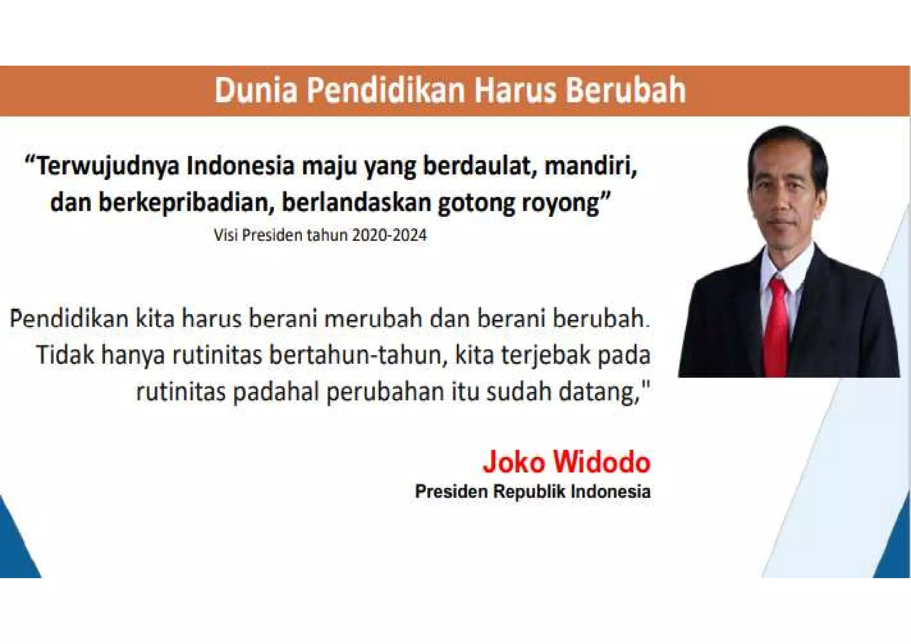

Slide 10
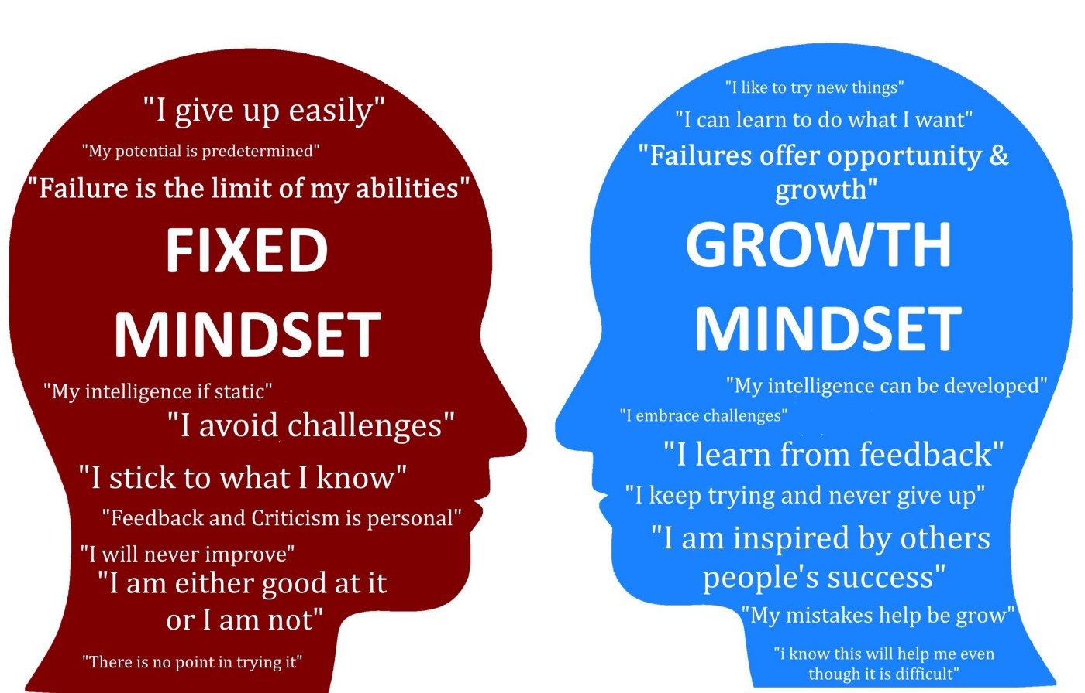
PERLU PERUBAHAN MINDSET

Slide 11
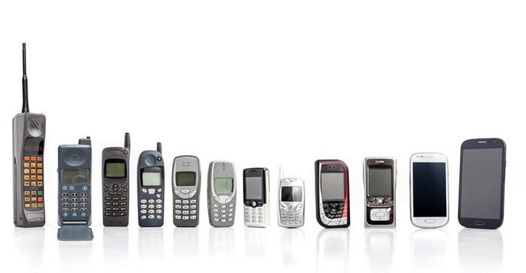
Zaman sudah berubah

Slide 12

Karakteristik digital

Slide 13
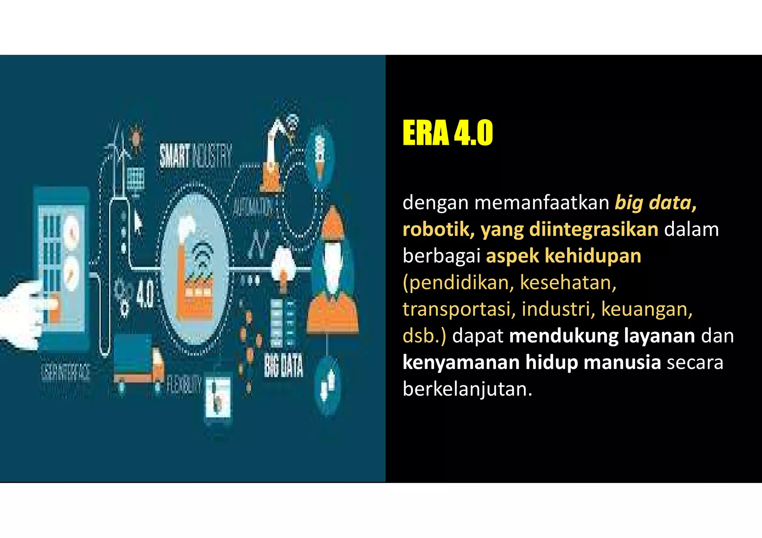

Slide 14
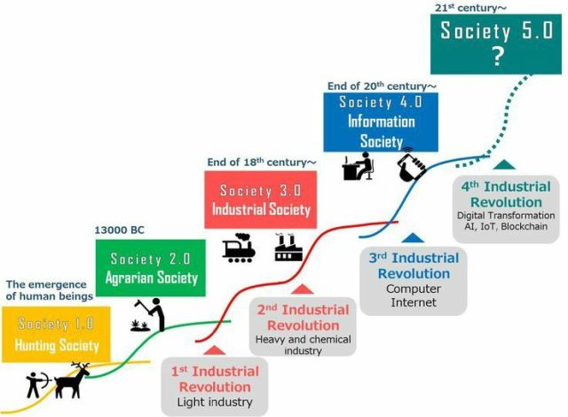

Slide 15
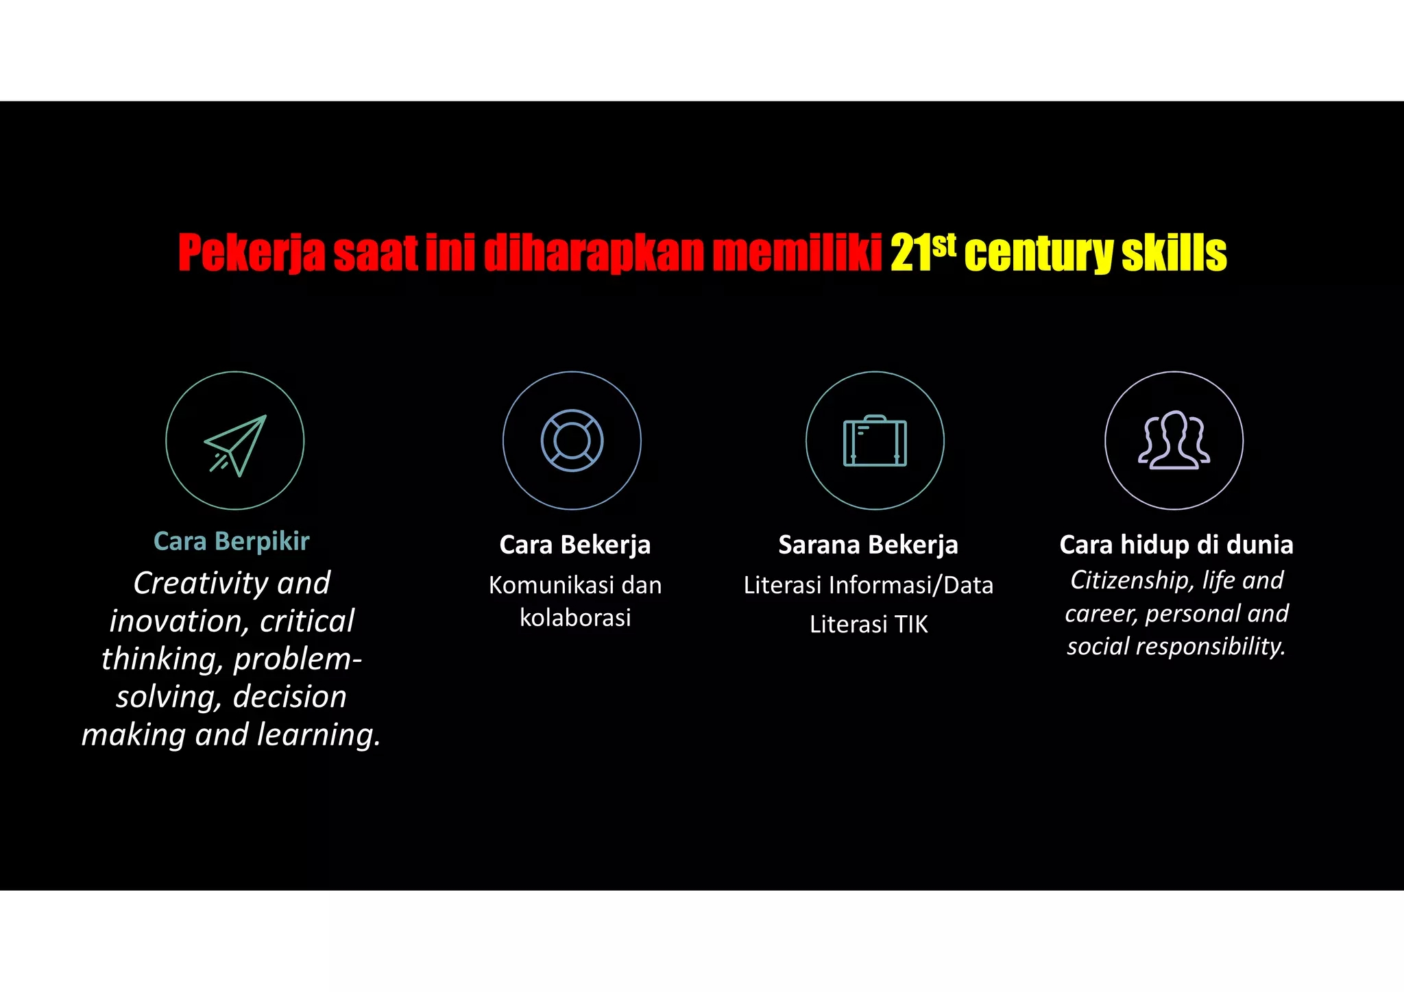

Slide 16
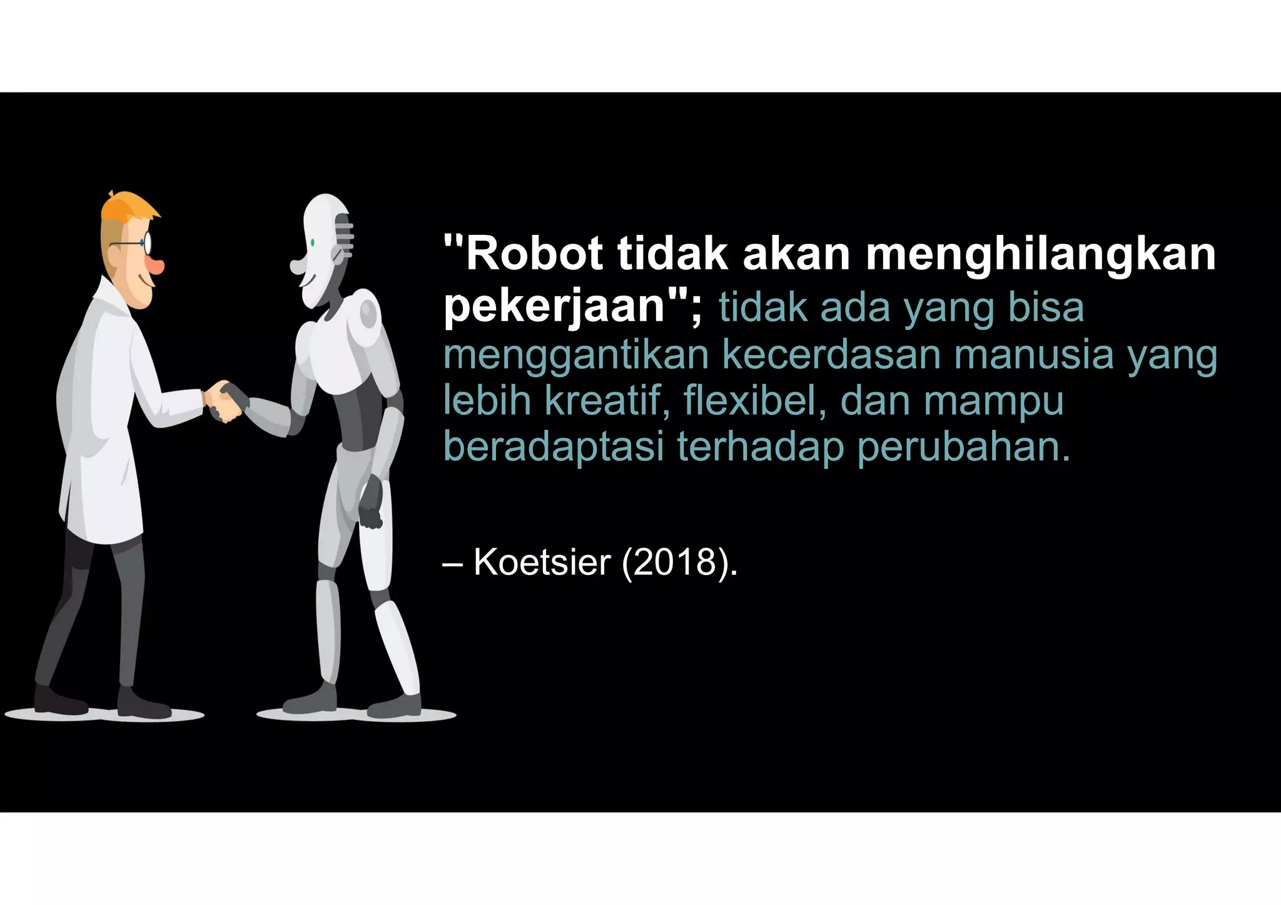

Slide 17
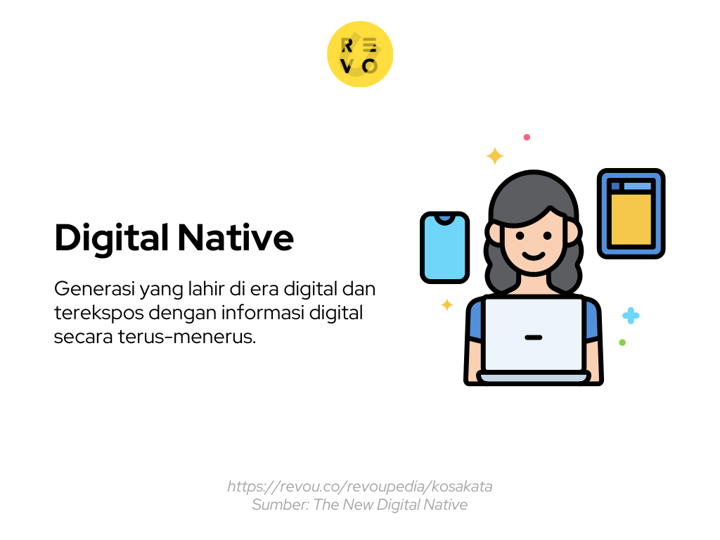
Generasi Muda Yang Kita Didik

Slide 18
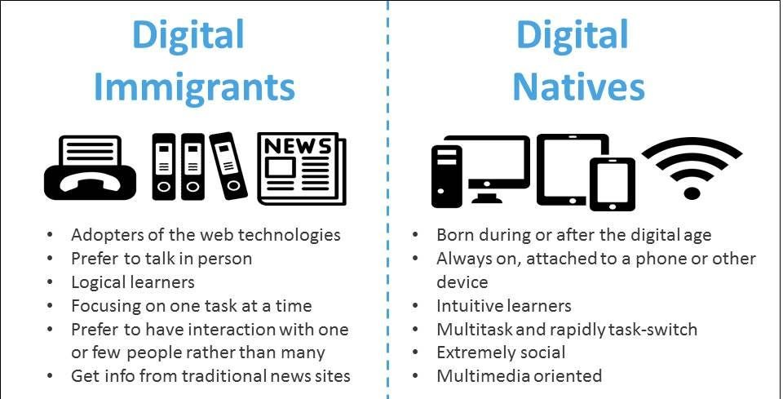

Slide 19
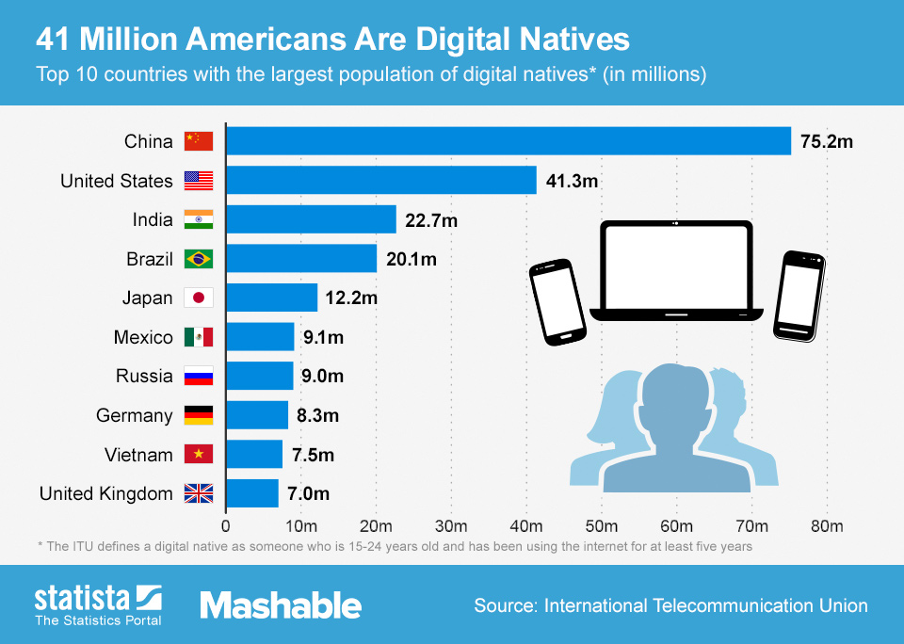
Digital Natives

Slide 20

Berapa jumlah digital natives di Indonesia?
Apa pengaruhnya bagi pembelajaran?

Slide 21
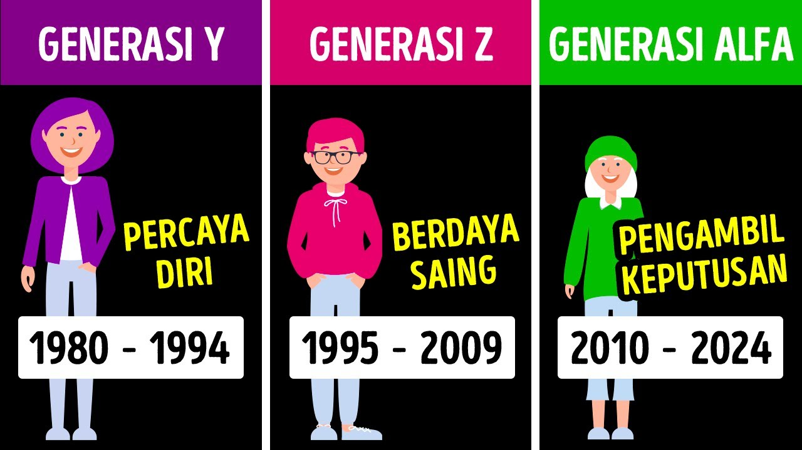

Slide 22

Pendidikan Pancasila di Era Digital HARUS BERUBAH!
APANYA YANG BERUBAH?

Slide 23
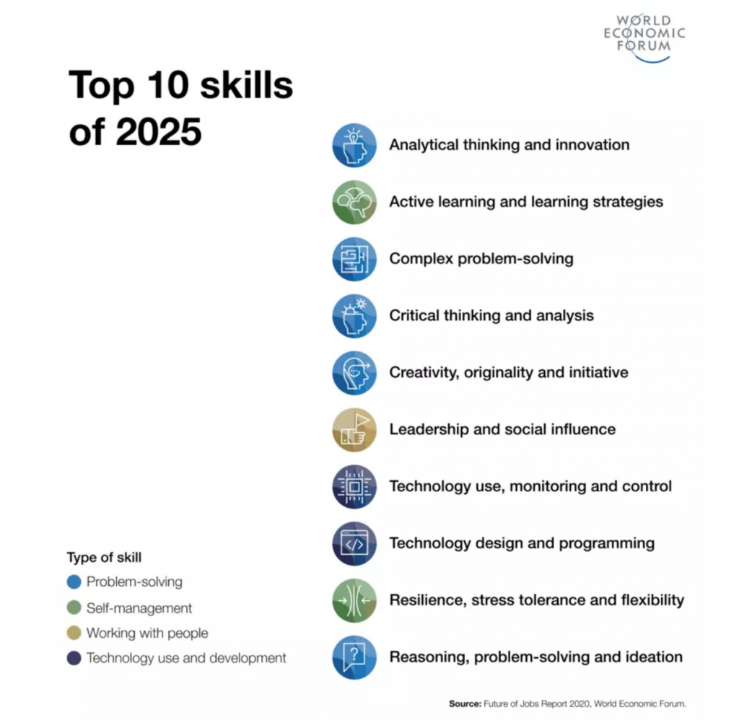
Skill Yang Dibutuhkan di Era Digital

Slide 24
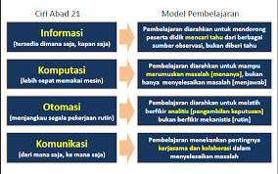
Pembelajaran Harus Berubah

Slide 25
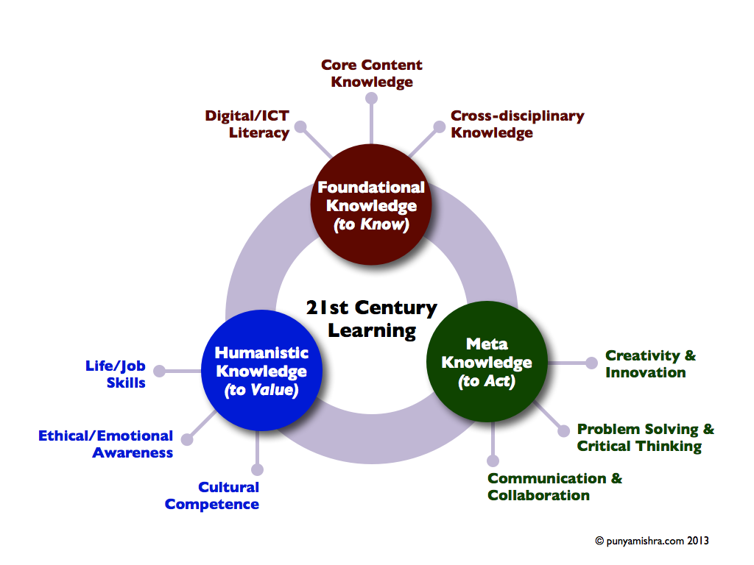

Slide 26
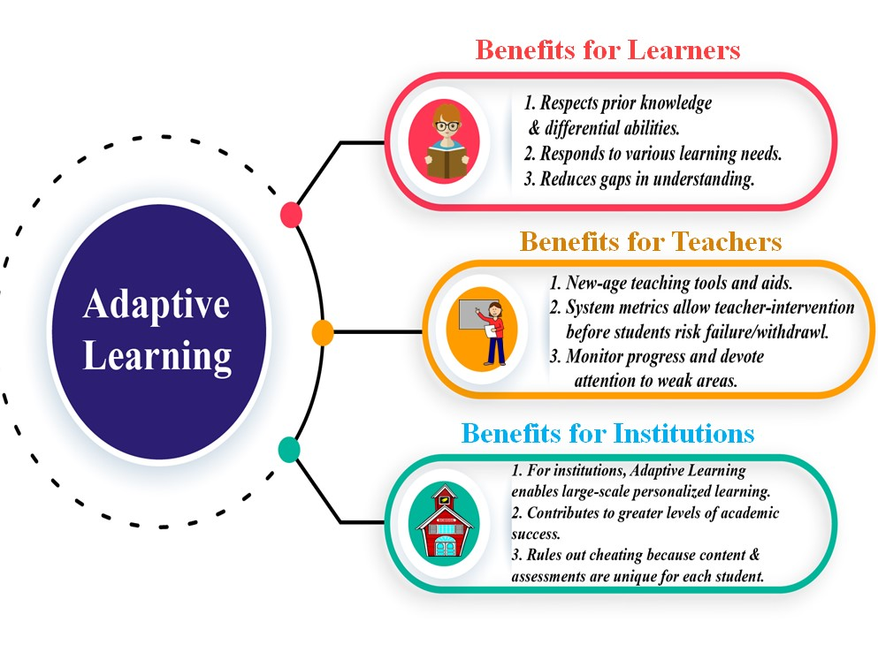
Substansi Materi Tetap, Cara Penyampaian Berubah

Slide 27

MODEL Pembelajaran Pancasila DI ERA DIGITAL
Seminar
Project-based Learning
Case-based Method
Discovery Learning
Problem-based Learning
Film/Video Analysis
Analisis Kasus
Dan lain-lain

Slide 28
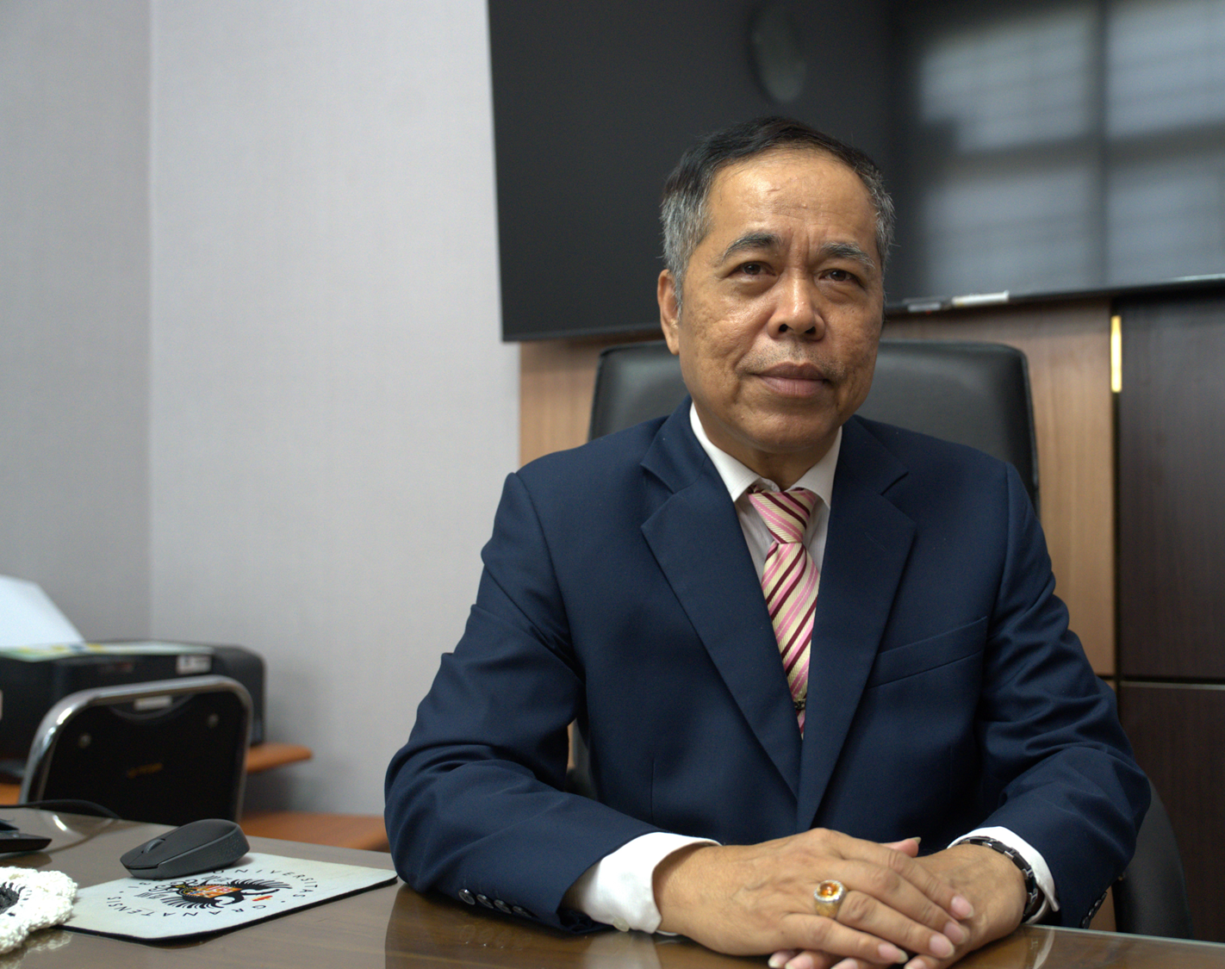
PENUTUP
Terima Kasih

